Slide 1
Shiny Web application framework for R
Mathilde BOISSEL
Biostatisticienne, UMR8199, EGID, CNRS 04/04/2017

Slide 2
What’s in the R ?
Statistical computing :
Modelling,
Classification,
Statistical tests…
Graphs :
Basic plot,
lattice,
ggplot …
Comprehensive
R
Archive
Network
Notes:
https://cran.r-project.org
Avant de présenter Shiny, faire le point sur qqe prérequis :
R langage de prédilection pour les statisticiens (+tout métier d’analyse de données)
Environnement qui permet de faire du calcul stat mais aussi qui fournit une grande variété de representation et visualisation graphique.
Communauté alimente un réseau appeler le CRAN : stock de codes / packages et documentations pour R.

Slide 3

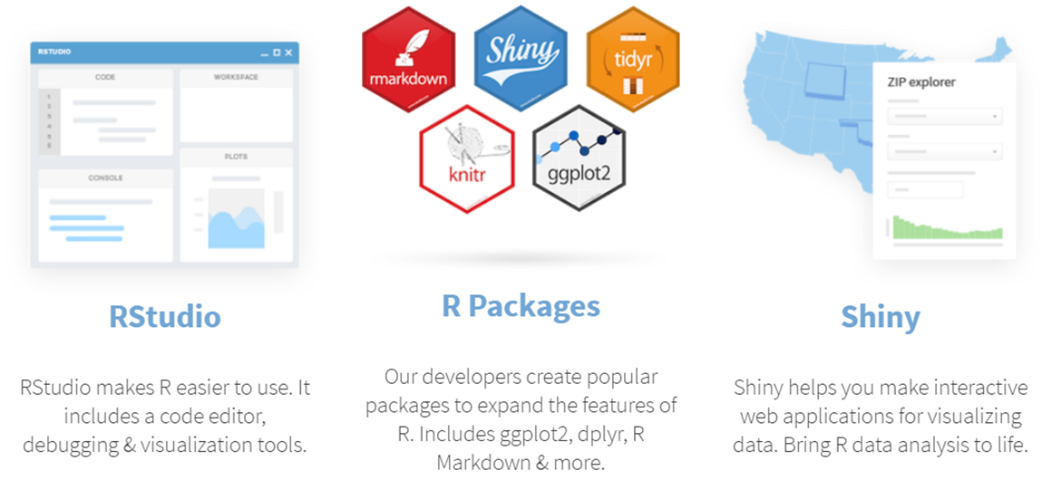
Some tools …
Notes:
https://www.rstudio.com
R peut s’executer en lignes de commande depuis un terminal (linux) ou avec RStudio un logiciel devlp pour rendre R plus “facile” d’utilisation. Gratuit et open source il a énormément aidé à rendre R populaire et de ce fait a élargir son utilisation pour d’important travaux en science, education, et même dans l’industrie.
R packages : R users, qui arrivent à mettre aux point des scripts / pipeline d’analyses innovant et utiles à tous une communauté, n’hésitent pas à partager leurs codes sous forme de Package (CRAN ou Github)
Shiny est par ex un outil devlp pour facilité la construction d’applications interactives, qui vont permettre aux utilisateurs de tester et générer des résultats “eux-meme” avec des objets (ou analyses) pre-construits, dans un navigateur web (pas besoin de R coté client)

Slide 4
Shiny
Shiny is an open source R package that provides an elegant and powerful web framework for building web applications using R.
Shiny helps you turn your analyses into interactive web applications without requiring HTML, CSS, or JavaScript knowledge.
Notes:
Shiny est un package qui va permettre à un stat de devlp un site web sans aucun prérequit en HTML, CSS ou JavaScript. Tous les widgets ou balises web seront enveloppés dans des fonctions R.
LE point fort de Shiny est qu’il rend l’analyse interactive ! Si tous les cas de figures sont bien etablies et donc peuvent être “programmés” en amont , alors (une fois implementé) l’utilisateur n’a plus qu’a explorer et peut rejouer ses analyses sans l’intervention du statisticien (dvlpeur R…)

Slide 5

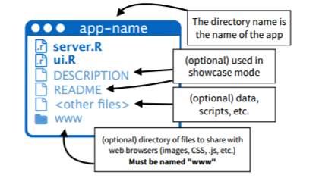


Shiny’s structure
1. Structure
« The form and substance »
Each app is a directory that contains a server.R file and usually a ui.R file (+optional extra files)
2. server.R
The server script contains the instructions that your computer needs to build your app.
3. ui.R
The user-interface (ui) script controls the layout and appearance of your app.
Notes:
En 5 points : la structure d’une app shiny.
1 – le dossier : Important dossier www : contiendra tous les fichiers lus et affichés (image, fichier xlsx…)
2 – server.R : le fond
3 – ui.R : la forme

Slide 6
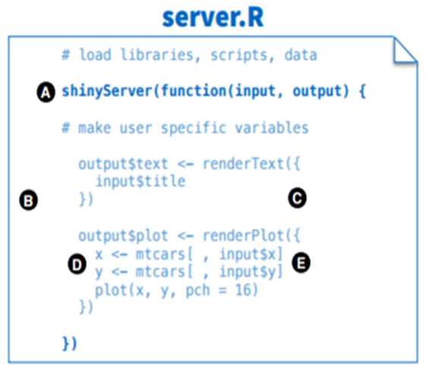
2. server.R
A set of instructions that build the R components of you app
A – the minimum necessary code
shinyServer function + input + output
B – Save R component to share in your UI as
output$<Component_Name>
Must be unique!
C – Create output with render function
(according to their type, here text and plot)
D – Give to render function the R code the server need to build the component
(here subset of the dataset mtcars)
E – Refer to widget values with input$<Widget_Name>
Notes:
2 – server.R : le fond
Construire les “objets” = output
Leur nom devrat etre unique car ils seront place ensuite dans l’interface
Ex ici on “construit” un titre (de type text) et un graphique = plot +++ avec les input saisi par l’’utilisateur dans l’interface.
Les objets sont retournés avec des fonctions adapté à leur type “renderText”, “renderPlot”…

Slide 7
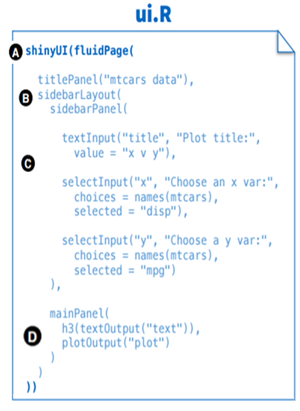
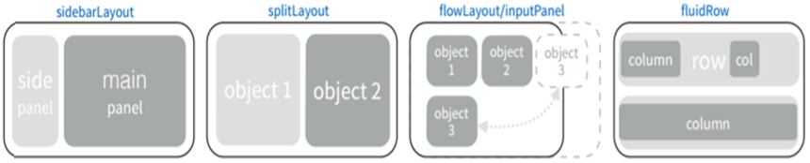
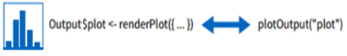
3. ui.R
A description of your app’s User Interface (UI),
The web page that displays your app.
A – the minimum necessary code
shinyUI and fluidPage functions
B – Build a layout for your UI
C – Create widgets
Must be unique also!
D – Place R components (the output objects that you defined in server.R
Notes:
3 – ui.R : la forme
A : function obligatoire.
Avant tout choisir la forme d’interface que l’on souhaite pour nos pages (B) (fenêtre responsive web)
Puis “remplir” l’ui avec les objets précedement créés output$titre et output$plot affichés avec leur function adapté à leur type “textOutput” et “plotOutput”.
L’interaction se fait via des widgets réactif : ex textInput : zone de saisi ou l’utilisateur va ecrire le titre => declanchera de nouveau l’execution de server.R pour la reconstruction de l’objet output$titre
Idem pour selectInput = menu déroulant pour choisir X et Y .

Slide 8
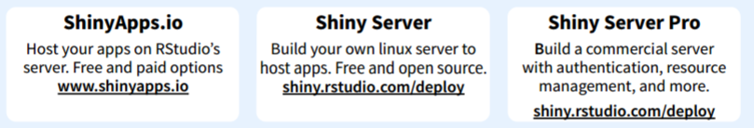
4. Run your app
runApp – run from local files
runGitHub – run from files hosted on www.GitHub.com
runGist – run from files saved as a gist gist.github.com
runURL – run from files saved at any URL
Launch your app as a live web page that users can visit online
5. Share your app
Notes:
4 – faire tourner son appli de façon local : runApp ( )
Ici mes difficultés : appli non portable pour le moment ! Grande quantité de données.. Voir pour une stratégie non plu de calcul mais juste visualization des resultats (deja calculer, massivement et en amont, sur le server de calcul ! )
5 – Partager avec un grand nombre : le site shiny propose d’héberger votre appli
Ou possibilité de la faire tourner sur un serveur (ex à notre labo VM dédié aux appli Shiny)

Slide 9
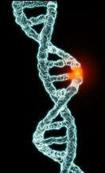
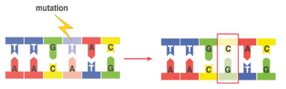
Feedback
Context
Project : Find a link between sequencing data (more than 2.000 genes,
that is to say 800.000 mutations) and phenotypes (disease as diabetes),
on 10.000 patients. It is call a case/control study because we are looking for genetic variants
(i.e. mutations) associated with cases (diabetic patients) but not with controls (healthy patients).
Lots of different strategies are possible to tackled to explore this huge database …
So lots of results will have to be visualized, and only a few may be conclusive !
Notes:
Mon retour d’expérience : Dans un labo de génétique. Schema mutation d’une paire de nucleotides
Données de sequencage = 2000 genes pour 10,000 individus.
Etude Cas/Controle
Beaucoup de choix et de stratégie d’analyses s’offraient à nous donc nous avons choisi d’automatiser nos analyses sous la forme d’un pipeline qui prend en charge tous les cas de figures (listés par les chercheurs/stat) .

Slide 10
Feedback
Context
Project : Find a link between sequencing data (more than 2.000 genes,
that is to say 800.000 mutations) and phenotypes (disease as diabetes),
on 10.000 patients. It is call a case/control study because we are looking for genetic variants
(i.e. mutations) associated with cases (diabetic patients) but not with controls (healthy patients).
Lots of different strategies are possible to tackled to explore this huge database …
So lots of results will have to be visualized, and only a few may be conclusive !
Aim of the App
Launch the analysis pipeline automatically and in a reproducible way (like automatic pilot)
Make the decisions and the selection of the parameters easier for the user (choose a strategy)
Produce transitional and exportable results (view the tables and graphs..)
Export a report automatically filled (if you have made an interesting discovery, save it in a Word report and share it!)
Notes:
But de l’appli : Les utilisateurs finaux (chercheurs) ne font pas de stat, pas de programmation R, donc avantage de l’appli clic and go : générer les résultats sans besoin d’un opérateur

Slide 11
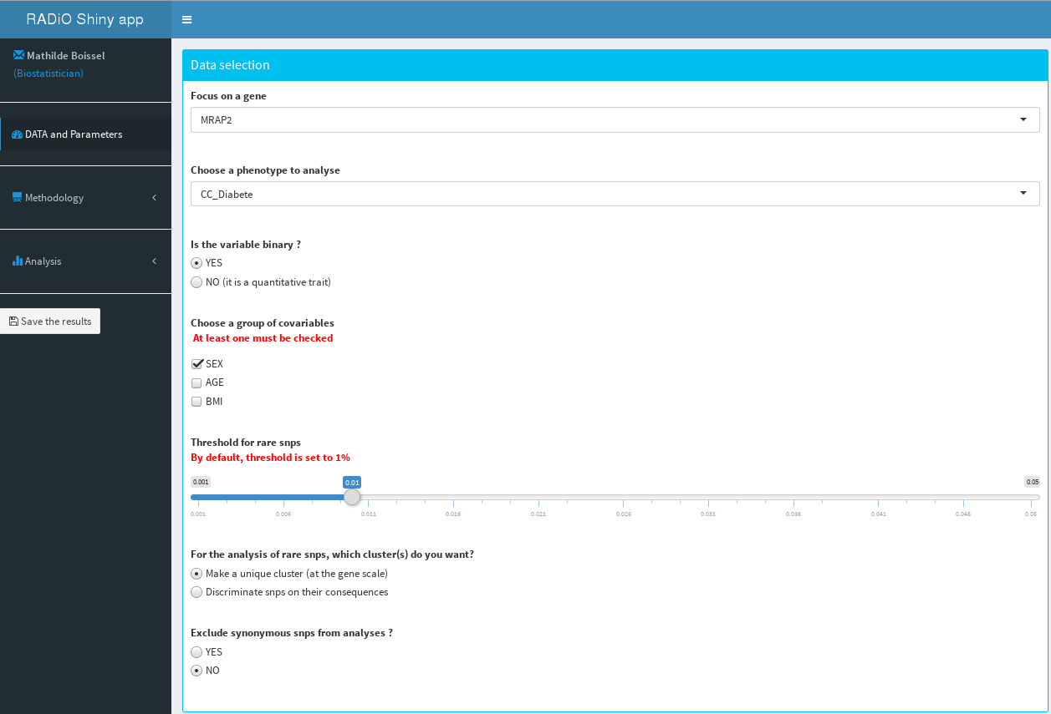

Notes:
UI Dashborder
SideBat et main = page centrale avec en premiere page tout les widgets que l’utilisateur peut modifier
+ save results button : génération d’un rapport pré-formater avec Reporters ou rmarkdown : package R pour la génération de fichier word, power point, LaTeX …

Slide 12
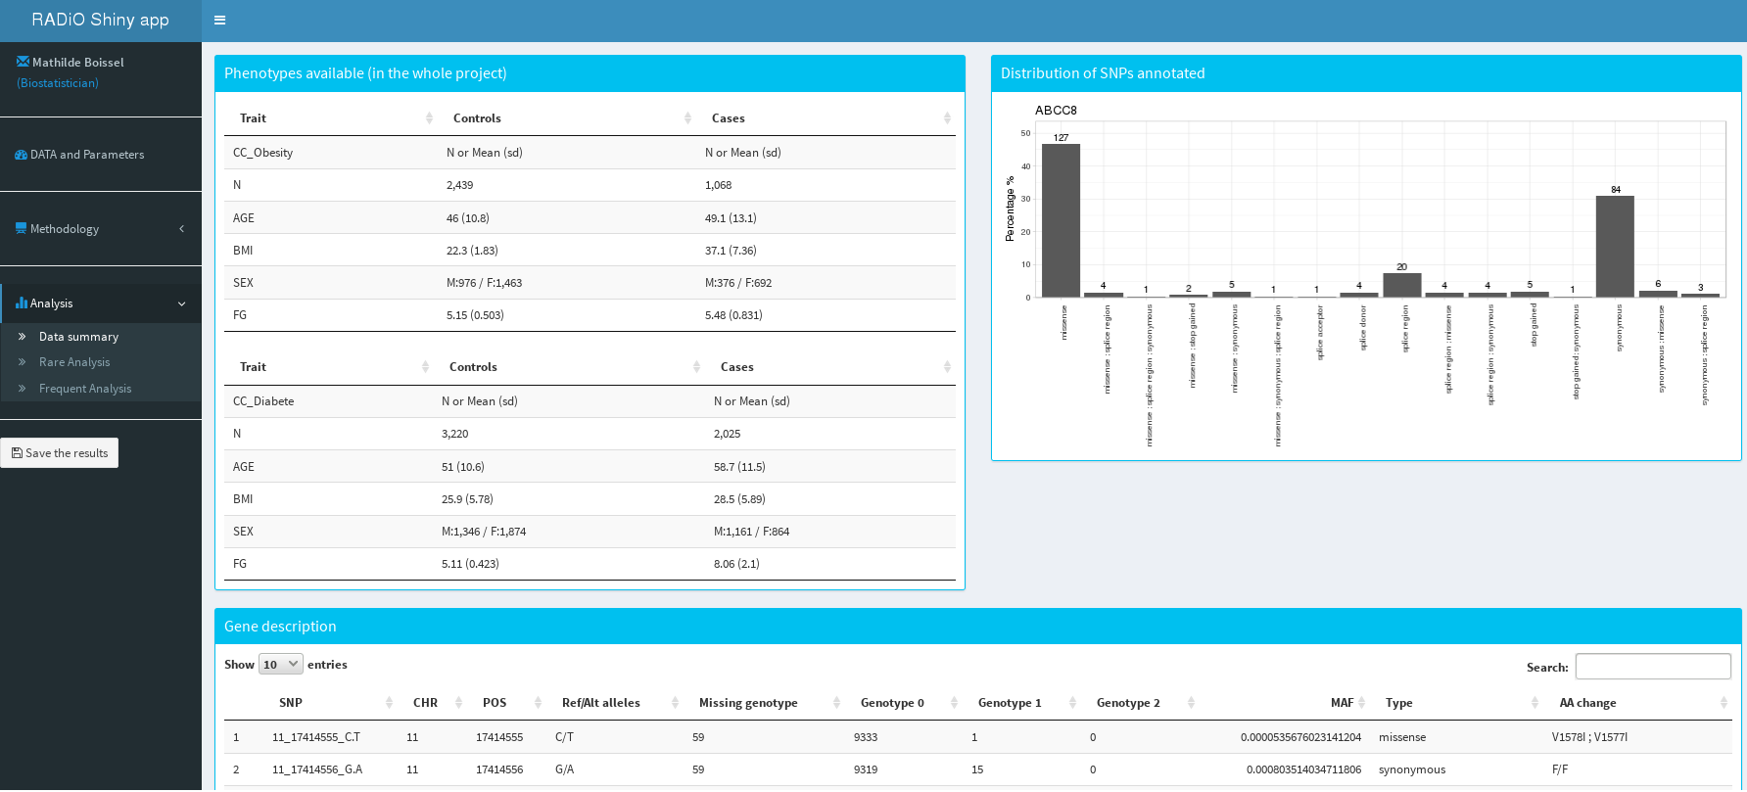


Slide 13
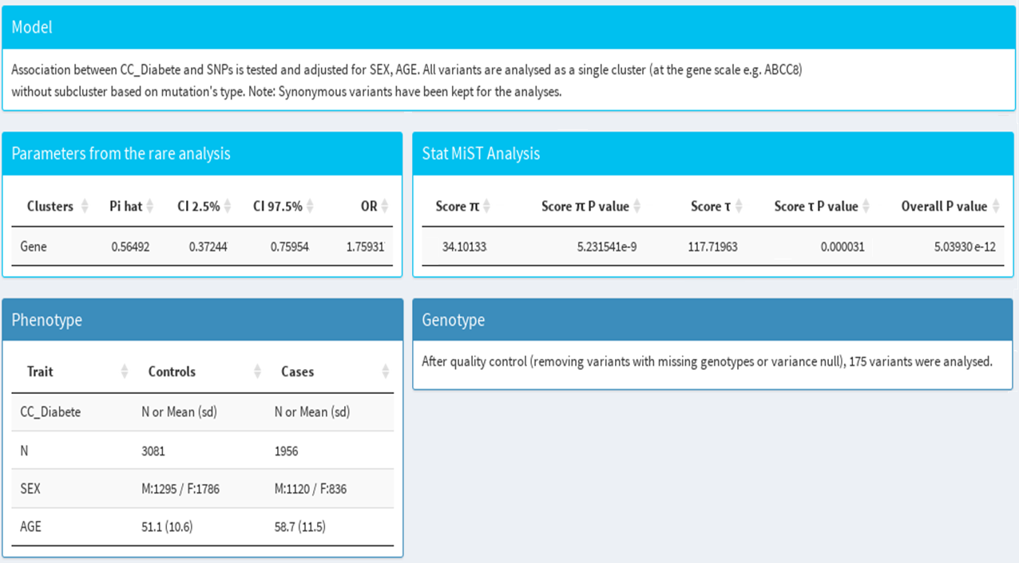


Slide 14
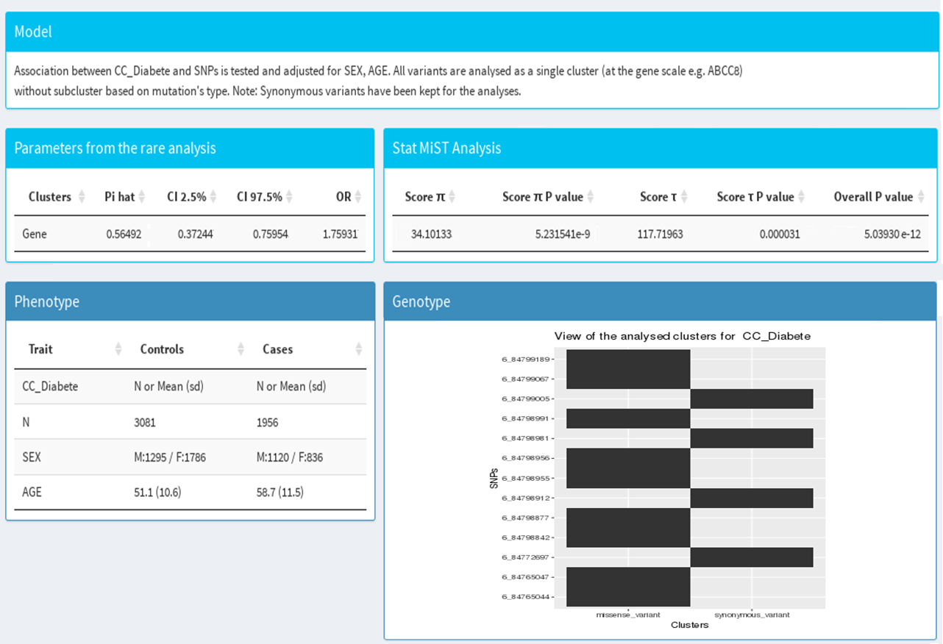


Slide 15
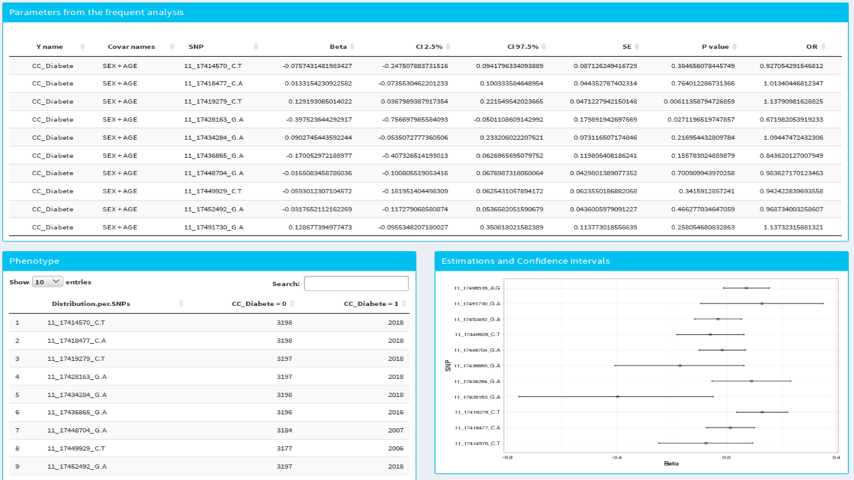
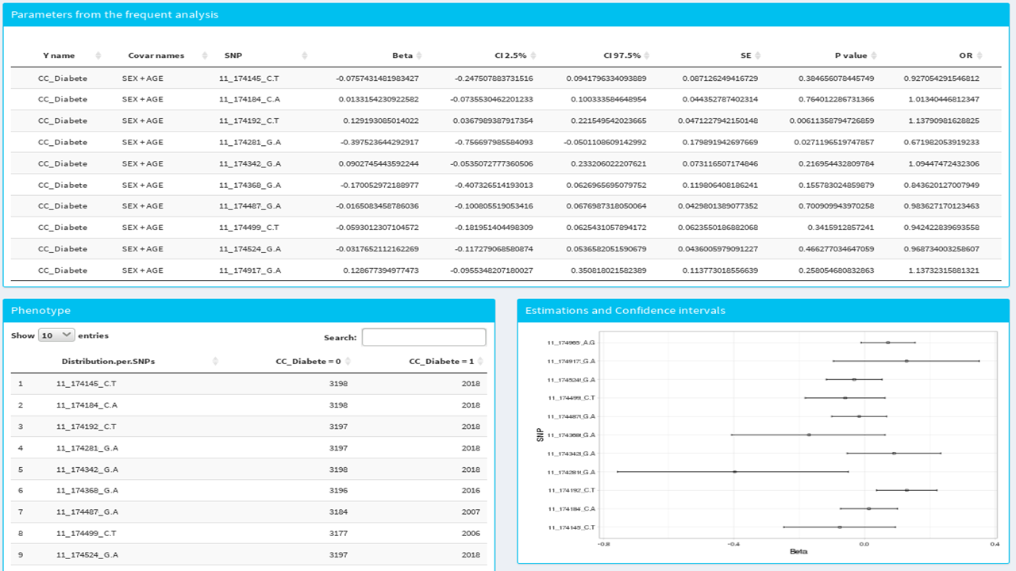
Notes:
Fin de l’appli shiny.
Voir les autres exemples

Slide 16
Other inspiring apps in shiny’s gallery …
https://shiny.rstudio.com/gallery/

Slide 17
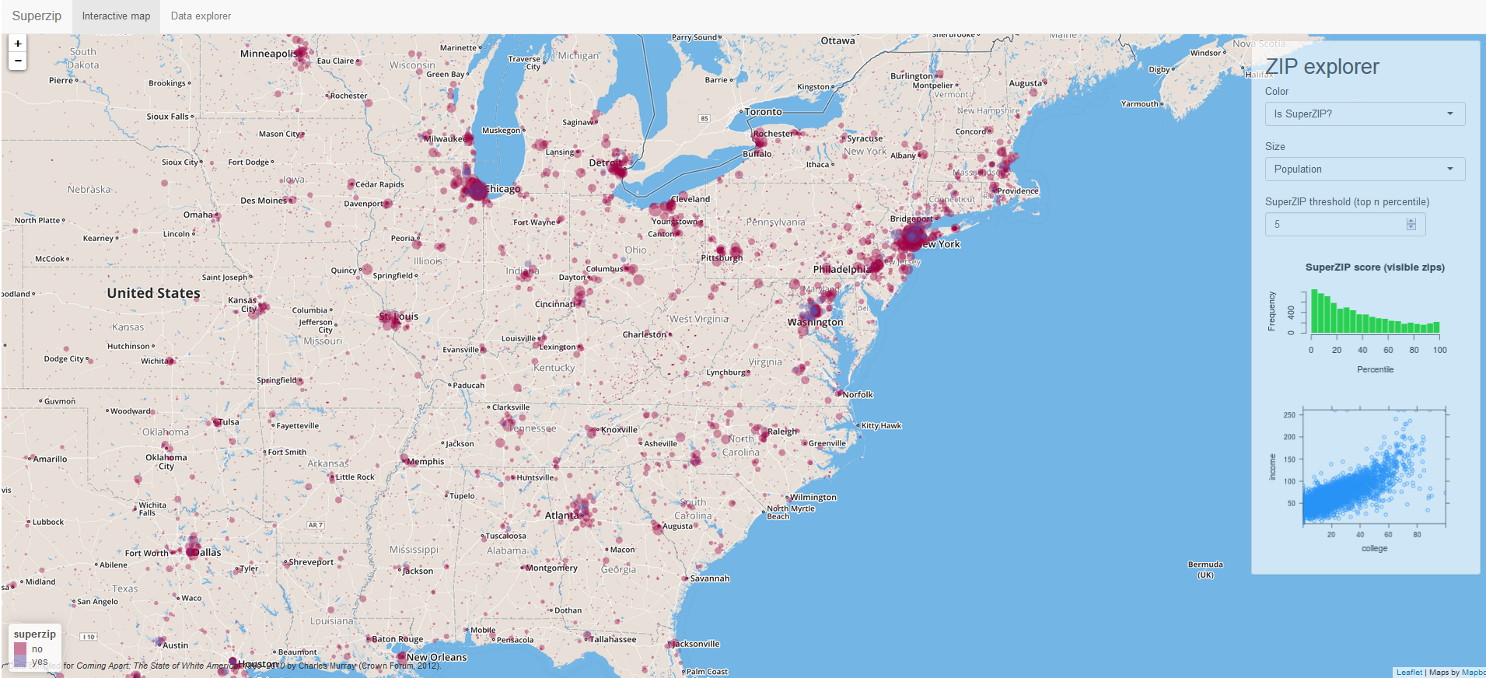
Notes:
Possibilité d’intégrer Api google map etc

Slide 18
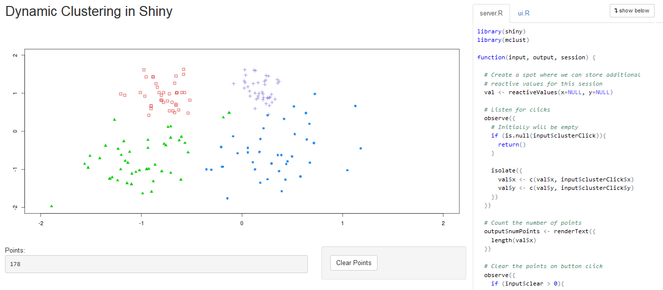
Notes:
Methode de classification sur des données interactive
=> visualisation : on détecte 4 clusters
+ La gallery Shiny permet de visualiser le code qui est en train d’être executé ! Trop top ☺

Slide 19




Thank you ! And thanks to…
Mickaël Canouil,
Amélie Bonnefond,
Stefan Gaget,
Cécile Lecoeur,
All the team’s members who have
worked on this NGS project from UMR8199
Links :
https://cran.r-project.org
https://www.rstudio.com
http://shiny.rstudio.com/
http://shiny.rstudio.com/gallery/

